Slide 1

综合应用
本讲大纲
1.迭代输出信息
2.计算平均值
支持网站：www.mrbccd.com

Slide 2
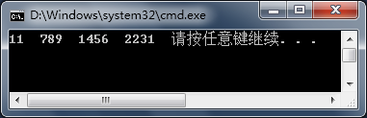
迭代输出信息
【例15.11】 建立一个整数的vector标准容器，装入一些int类型元素，使用sort算法，根据选用迭代器的起始位置，将这些元素按升序排列。关键代码如下：
vector<int> l;
l.push_back(2231);
l.push_back(1456);
l.push_back(789);
l.push_back(11);
sort(l.begin(),l.end());
效果如图15.16所示。
图15.16 迭代输出信息

Slide 3
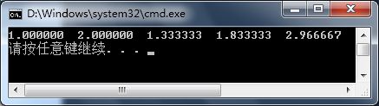
计算平均值
【例15.12】 本例使用一个vector标准容器储存浮点数的值，使用transform算法和lambda表达式计算每一元素位置之前的所有元素的平均值，将这些值保存到另外一个vector容器中。关键代码如下：
int a[5]={1.11f,3.33f,2.22f,6.66f,13.78f};
vector<float> init(a,a+5);
vector<float> result;
result.resize(5);
float tmpAdv = 0.0f;
float index = 1.0f;
transform(init.begin(),init.end(),result.begin(),[&](floatf)->float{tmpAdv +=f;
tmpAdv = tmpAdv/index;index++;return tmpAdv;});
效果如图15.17所示。
图15.17 计算平均值

Slide 4
Thank you
还有什么疑问可以到www.mrbccd.com提出
也可以发送邮件到 mingrisoft@mingrisoft.com

